Slide 1


МАТЕМАТИКА НОВА
www.matnova.com.ua
7
УРОК 65
Сума і різниця кубів
АЛГЕБРА
16.02.2025
НОВА УКРАЇНСЬКА ШКОЛА
НОВА УКРАЇНСЬКА ШКОЛА

Slide 2




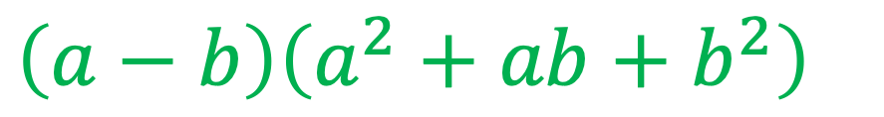
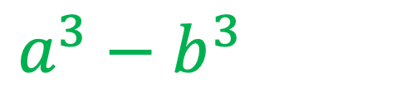
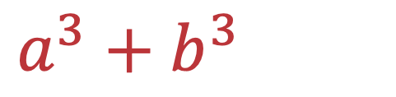
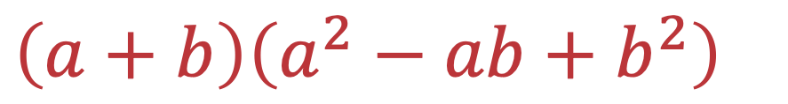

МАТЕМАТИКА НОВА
www.matnova.com.ua
Неповний квадрат різниці
Неповний квадрат суми
$$\left(a+b\right)\left(a^{2}−ab+b^{2}\right)=$$
$$a^{3}−a^{2}b+ab^{2}+ba^{2}−ab^{2}+b^{3}=$$
$$\left(a−b\right)\left(a^{2}+ab+b^{2}\right)=$$
$$a^{3}+a^{2}b+ab^{2}−ba^{2}−ab^{2}−b^{3}=$$
$$=a^{3}+b^{3}$$
$$=a^{3}−b^{3}$$
$$a^{3}+b^{3}$$
$$\left(a+b\right)\left(a^{2}−ab+b^{2}\right)$$
$$=$$
$$=$$
$$a^{3}−b^{3}$$
$$\left(a−b\right)\left(a^{2}+ab+b^{2}\right)$$
Сума кубів двох виразів дорівнює добутку суми цих виразів на неповний квадрат їх різниці
Різниця кубів двох виразів дорівнює добутку різниці цих виразів на неповний квадрат їх суми
Помножте дані вирази

Slide 3



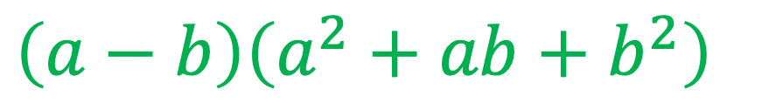
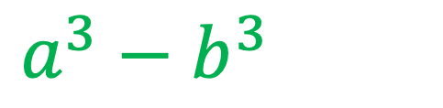
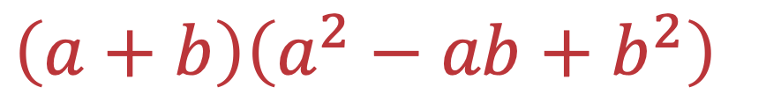
МАТЕМАТИКА НОВА
www.matnova.com.ua
$$\left(a+b\right)\left(a^{2}−ab+b^{2}\right)$$
$$=$$
$$a^{3}+b^{3}$$
$$\left(a−b\right)\left(a^{2}+ab+b^{2}\right)$$
$$=$$
$$a^{3}−b^{3}$$
Прочитайте дані формули, якщо в них поміняти місцями ліві та праві частини

Slide 4


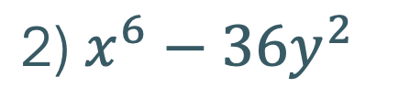
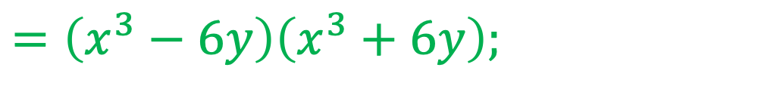
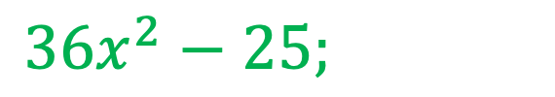
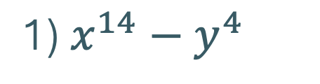
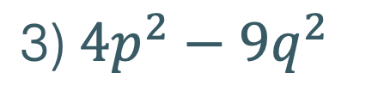
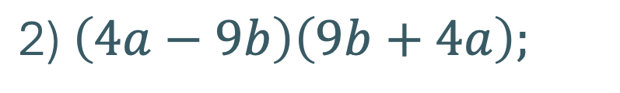
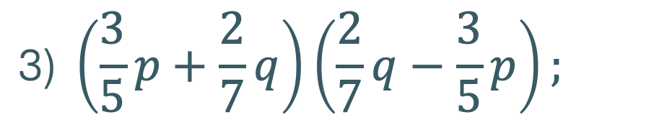
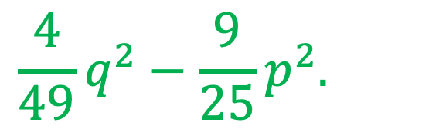
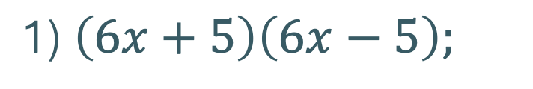
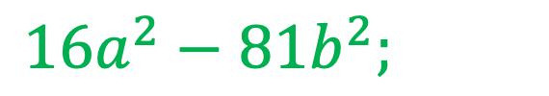
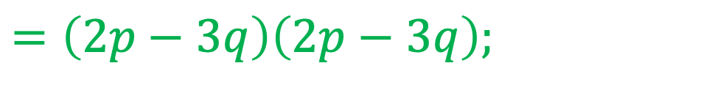
МАТЕМАТИКА НОВА
www.matnova.com.ua
Виконайте множення:
№1
$$\text{1)} \left(6x+5\right)\left(6x−5\right);$$
$$\text{2}\text{)} \left(4a−9b\right)\left(9b+4a\right);$$
$$36x^{2}−25;$$
$$16a^{2}−81b^{2};$$
$$\text{3}\text{)} \left(\frac{3}{5}p+\frac{2}{7}q\right)\left(\frac{2}{7}q−\frac{3}{5}p\right);$$
$$\frac{4}{49}q^{2}−\frac{9}{25}p^{2}.$$
№2
Подайте у вигляді добутку двочлен:
$$\text{1)} x^{14}−y^{4}$$
$$=\left(x^{7}−y^{2}\right)\left(x^{7}+y^{2}\right);$$
$$\text{2}\text{)} x^{6}−36y^{2}$$
$$=\left(x^{3}−6y\right)\left(x^{3}+6y\right);$$
$$\text{3}\text{)} 4p^{2}−9q^{2}$$
$$=\left(2p−3q\right)\left(2p−3q\right);$$

Slide 5
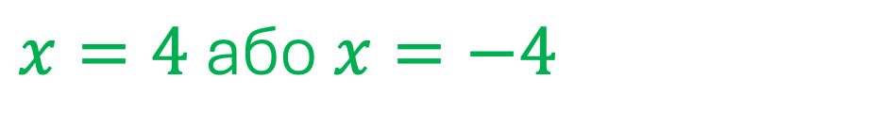
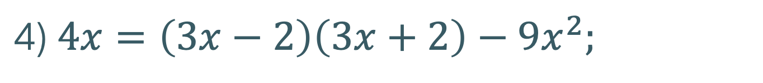
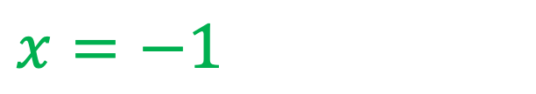
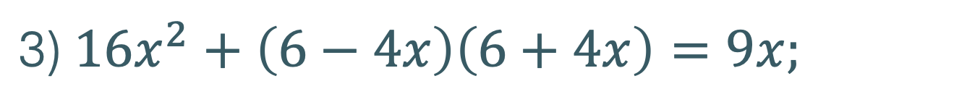
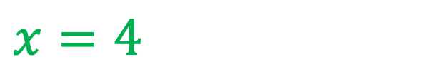
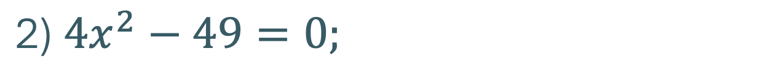
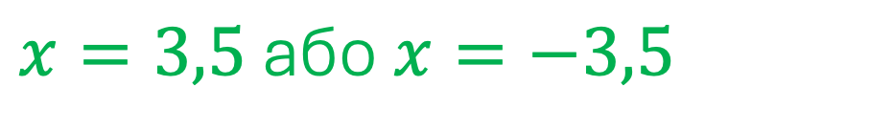
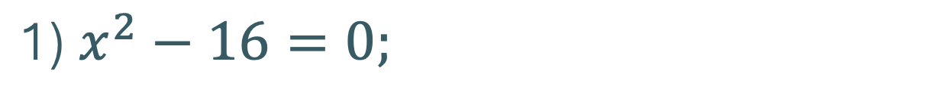
Розвʼяжіть рівняння:
№3
$$\text{1}\text{)} x^{2}−16=0;$$
$$x=4 \text{або} x=−4$$
$$\text{2}\text{)} 4x^{2}−49=0;$$
$$x=3,5 \text{або} x=−3,5$$
$$\text{3}\text{)} 16x^{2}+\left(6−4x\right)\left(6+4x\right)=9x;$$
$$x=4$$
$$\text{4}\text{)} 4x=\left(3x−2\right)\left(3x+2\right)−9x^{2};$$
$$x=−1$$

Slide 6


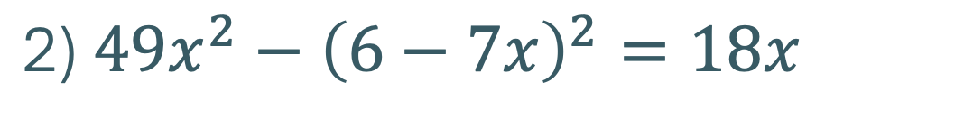
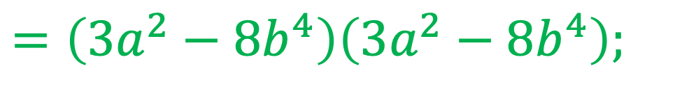
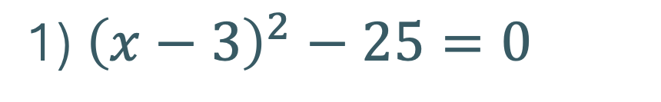
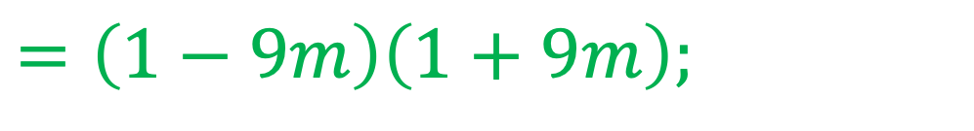
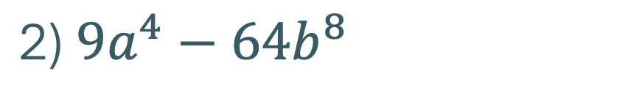
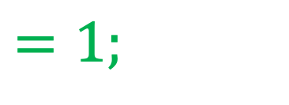
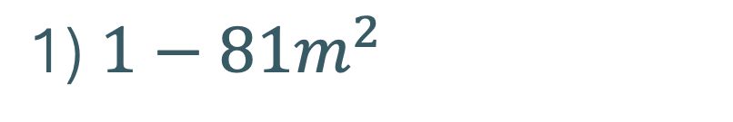
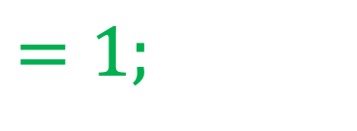
Подайте у вигляді добутку двочлен:
№4
$$\text{1)} 1−81m^{2}$$
$$=\left(1−9m\right)\left(1+9m\right);$$
$$\text{2}\text{)} 9a^{4}−64b^{8}$$
$$=\left(3a^{2}−8b^{4}\right)\left(3a^{2}−8b^{4}\right);$$
Розвʼяжіть рівняння:
№5
$$\text{1)} {\left(x−3\right)}^{2}−25=0$$
$$=1;$$
$$\text{2}\text{)} 49x^{2}−{\left(6−7x\right)}^{2}=18x$$
$$=1;$$

Slide 7

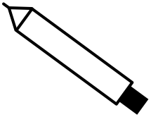







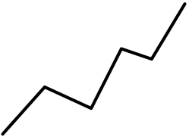


Виконайте дії
ДОМАШНЄ ЗАВДАННЯ
Опрацювати §18
Виконати №753; 755; 760; 765 (4,5)
О.С. Істер
(2024)
НОВА УКРАЇНСЬКА ШКОЛА
БАЖАЮ ТВОРЧИХ УСПІХІВ!

